Slide 1
PROYECTO FORMATIVO

Slide 2
JULIANA ANDREA LARGO AGUDELO LINA MARIA RUIZ COLORADO GRADO: 10°2
INTEGRANTES:

Slide 3
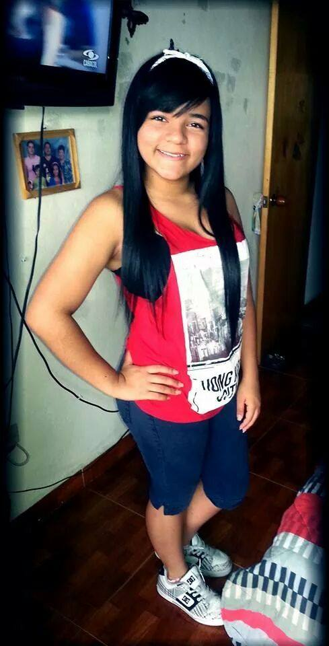
BIOGRAFIA
Soy Lina magia Ruiz Jaramillo nací el 27 de abril en 1999 en el hospital san Vicente de paúl mis padres se llaman Stella Jaramillo otalvaro y mi padre se llama Aldemar Ruiz lozano , cuando tenia 5 me fui a vivir a un pueblo llamado Támesis que esta ubicado en el suroeste antioqueño . allá curse preescolar y primero de primaria en el 2006 me vine a vivir a Medellín y en el colegio la contra al empecé a cursar grado 2 y ahí curse todos mis años escolares hasta 5° de ahí me trasladaron al colegio Alfredo cock Arango a cursar mi bachiller.

Slide 4
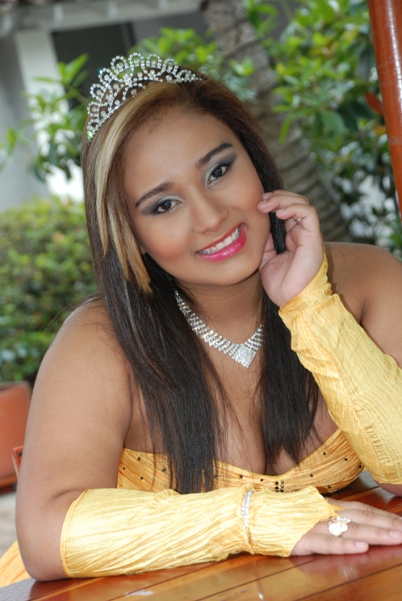
Soy Juliana Andrea largo agudelo Naci el día 03 de diciembre de 1998, en el hospital la general, Mis padres se llaman Hermes Alain largo piedrahita y magnolia agudelo espinosa, Toda mi vida e vivido acá en Medellín, me He pasado de casa ya varias veces e estado en varios colegios, Ahora mi estadía es el Alfredo cock Arango, espero que así siga y graduarme como Técnico en sistemas.

Slide 5
REGLAS DEL GRUPO
Días del trabajo: Lunes y Viernes en la noche.
No se trabaja Esos días si tenemos mucha Tarea.
Solo faltar si hay un problema grave.
Ser puntual con el horario.
Cuando es trabajar, es a trabajar.
No se puede venir a solo hablar O jugar.

Slide 6
LLUVIA DE IDEAS
Un casco que tenga bluetooh para poder hacer conexión de llamada.
Una casa ecológica.

